Slide 1
Présentation projet Qwirkle
TDU-01
Présenté par :
Romain Paturet
Paul Grémillon

Slide 2
Sommaire
Présentation du Sujet
Données, Traitements, Entrés/Sorties de l’interface DTI
Répartition des tâches au sein du groupe
Algorithmes / Organigrammes
Graphes d’appels
Test Fonctionnels
Bilan

Slide 3
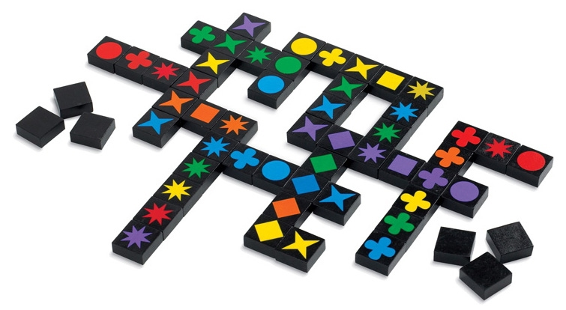

Présentation du Sujet

Slide 4
Données, Traitements, Entrées/Sorties de l’interface DTI
Données : entrées utilisateurs + objets en mémoire
Traitements : Algorithmes qui traitent les données
Interface : Ecran + zone de jeu + programme d’affichage

Slide 5
Répartition des Taches
Romain :
- Formes, couleurs et position du curseur à l’écran
- Placement des Tuiles
- Validation des coups par ordinateur
- Comptage des points
Paul :
- Représentation de la zone de jeu
- Menu
- Démarrage d’une nouvelle partie

Slide 6
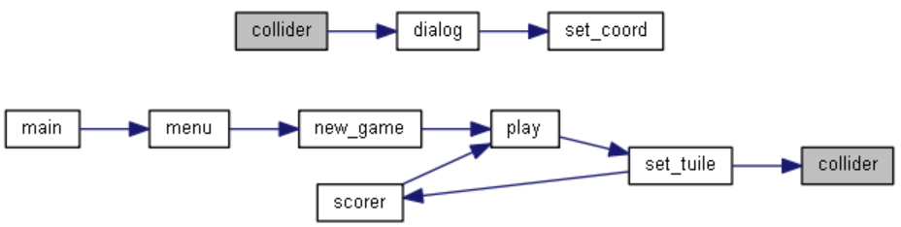
Algorithmes / Organigrammes
Validation des coups par ordinateur

Slide 7
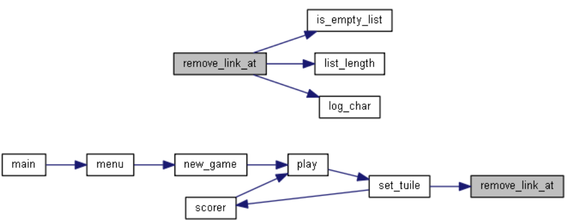
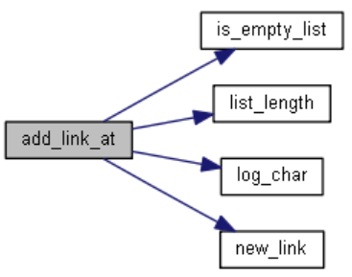
Algorithmes / Organigrammes
Fonctions remove_link_at et add_link_at

Slide 8
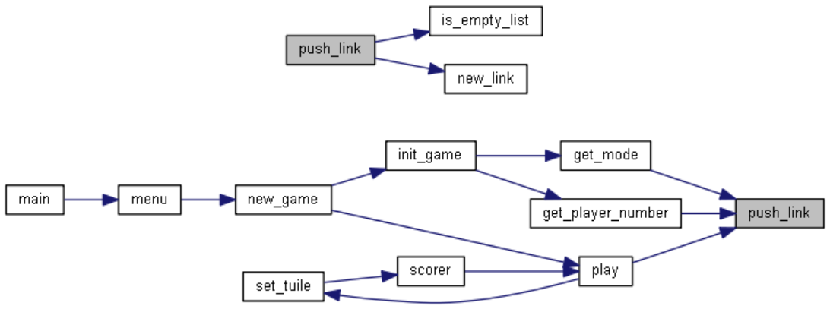
Algorithmes / Organigrammes
Fonction push_link

Slide 9
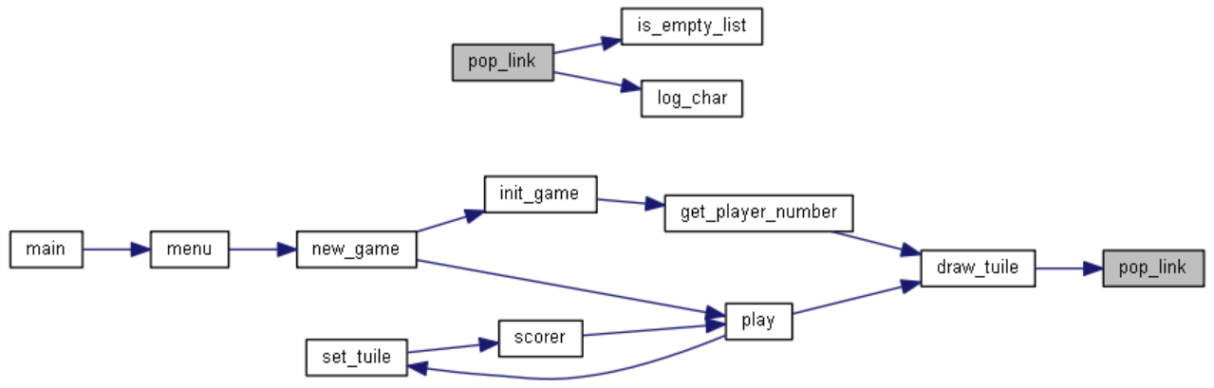
Algorithmes / Organigrammes
Fonction push_link

Slide 10
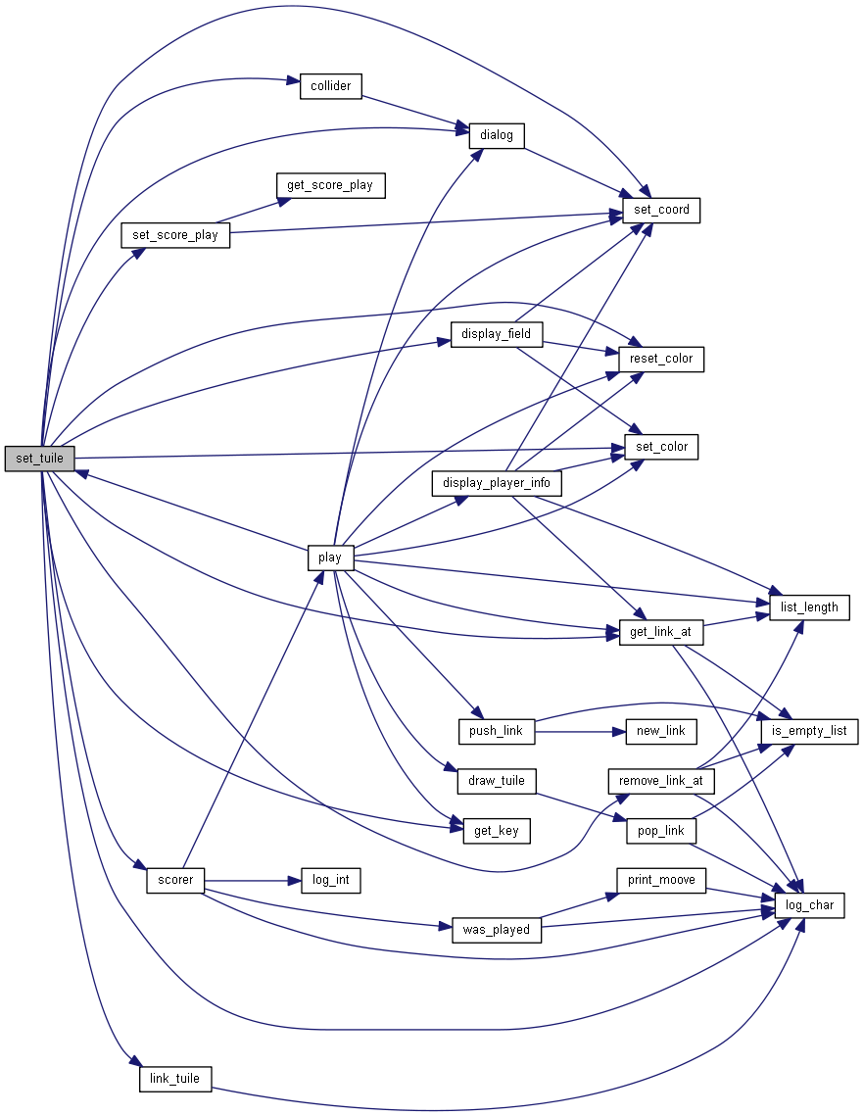
Graphe d’appels

Slide 11
Tests fonctionnels

Slide 14

Bilan

Slide 15

Merci de votre écoute !

